Slide 1
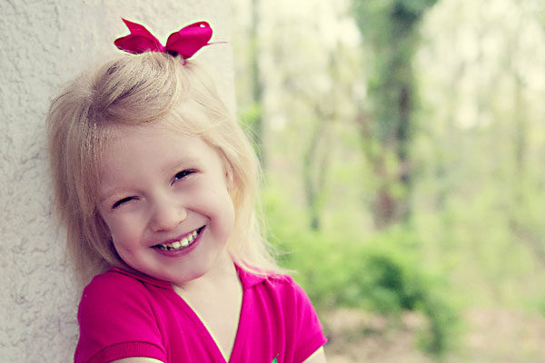
Сюжетно – ролевая игра

Slide 2
Сюжетно-ролевая игра – основной вид игры дошкольника.
Основные черты игры:
Эмоциональная насыщенность;
Увлеченность детей;
Самостоятельность;
Активность;
Творчество.

Slide 3
Сюжетно – ролевая игра
Развивает потенциальные возможности детей;
Имеет решающее значение, для психического развития ребенка;
Является формой моделирования ребенком социальных отношений;

Slide 4
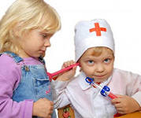
Особенность сюжетно-ролевой игры – воображаемая ситуация, взятая из окружающего мира, жизни взрослых и сверстников.
Сюжет – раскрывает содержание игры;
Роль - «стержень» игры.

Slide 5
Игровое действие может быть:
предметно-замещающим
изображающим
обозначающим

Slide 6
Классификация сюжетно-ролевых игр:
Бытовые игры (быт семьи, детского сада);
Игры на тему труда;
Игры с общественной тематикой,
Игры на патриотические темы,
Игры на темы литературных произведений,
Режиссерские игры.

Slide 7
Мотив игры:
Интерес к каким либо событиям;
Интерес к действиям с предметами;
Стремление к совместной деятельности;
Придумывание;
Фантазирование;
Создание особой действительности;

Slide 8
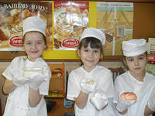
Роль – средство реализации сюжета.
Роль отражается в действиях, речи, мимике, пантомимике.

Slide 9
Уровни развития сюжетно-ролевой игры.
1 этап
Основное содержание - действия с предметами, в определенной последовательности.
Основные сюжеты — бытовые.
Действия детей однообразны.
Роли не обозначены.
Игра рядом или одиночная игра.
Дети охотно играют со взрослым.
Самостоятельная игра кратковременна.
стимулом игры является игрушка или предмет-заместитель.

Slide 10
Уровни развития сюжетно-ролевой игры.
2 этап.
Содержание игры - действия с предметом.
Действия развертываются последовательно в соответствии с ролью.
Последовательность действий становится правилом. Основные сюжеты — бытовые.
дети используют одни и те же любимые игрушки.
В игре объединяются 2—3 человека.

Slide 11
Уровни развития сюжетно-ролевой игры.
3 этап.
Содержание игры —действия с предметами.
Действия направлены на установление контактов с партнерами по игре.
Роли четко обозначены и распределяются до начала игры.
Игрушки и предметы подбираются (чаще всего по ходу игры).
Продолжительность игры увеличивается. Сюжеты становятся более разнообразными: дети отражают быт, труд взрослых и яркие общественные явления.

Slide 12
Уровни развития сюжетно-ролевой игры.
4 Этап
Основное содержание игры — отражение отношений и взаимодействий взрослых друг с другом.
Тематика игр определяется не только непосредственным, но и опосредованным опытом детей.
Игры носят совместный, коллективный характер. Игры одного содержания развиваются, обогащаются, существуют долгое время.

Slide 13
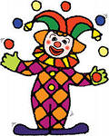
Презентация к Проекту сюжетно – ролевой игры «Поездка в театр»

Slide 14
Вид проекта: долгосрочный, групповой,
игровой.
Участники проекта: дети старшей группы,
воспитатель, родители.

Slide 15
Цель – расширять знания детей о театре.
Задачи:
Обучающие:
Закрепление представлений детей о театре, о труппе театра, работниках театра.
Развивающие:
Развитие умения разыгрывать спектакль по знакомой сказке.
Развитие умения выразительно передавать в речи образы героев сказки, согласовывать свои действия с другими «артистами».
Совершенствование умения создавать для задуманного сюжета игровую обстановку.
Развитие умения брать на себя роль и действовать в соответствии с ней до конца игры.
Воспитывающие:
Формирование положительных взаимоотношений и культуры поведения в общественных местах, употребление в речи вежливых слов.

Slide 16
Планируемый результат
Дети имеют знания о театре, его работниках.
Умеют играть роль, показывать образ героев, согласовывать свои действия с другими детьми.
Умеют развивать сюжет по знакомой сказке, придумывать свой сюжет.
Имеют положительные эмоции, от своей «работы».

Slide 17
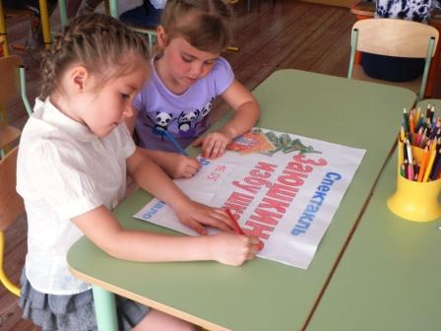
Предварительная работа.
Беседы с детьми;
Походы в театр;
Изготовление
афиш.

Slide 18
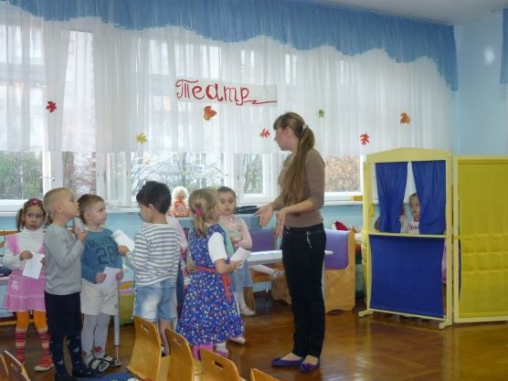
Содержание игры
Совместная деятельность воспитателя с детьми;
Самостоятельная деятельность детей;
Взаимодействие с семьей.

Slide 19
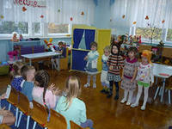
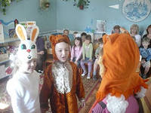
Использование многоперсонажных сюжетов с определенной ролевой структурой

Slide 20
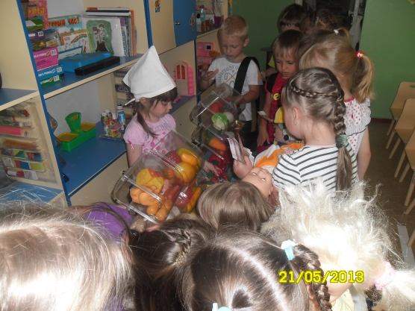
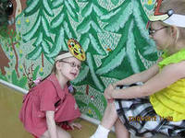
Комбинирование разнообразных видов деятельности

Slide 21
Благодарю за внимание!

